Slide 1
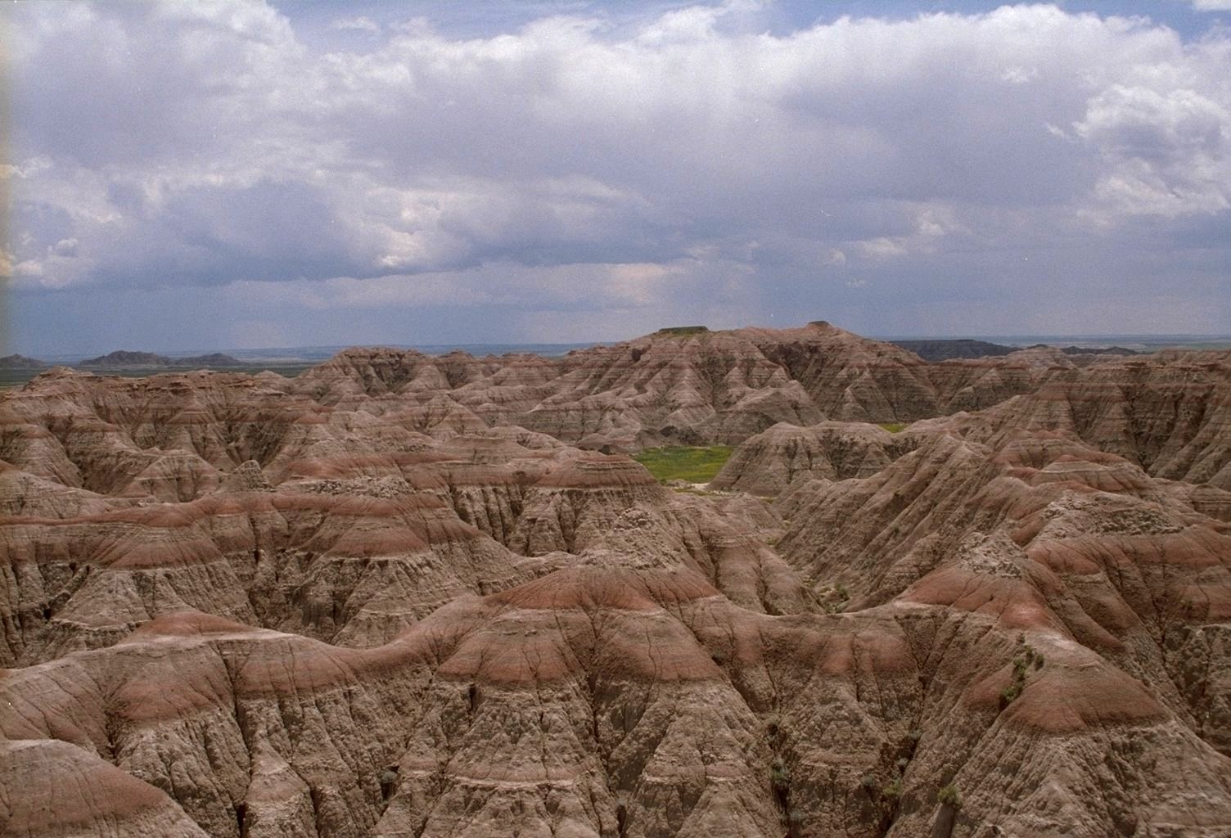
Litosféra a desková tektonika
25. 10. 2012
Fyzická geografie
Podzim 2012
Z0026/4 – čtvrtek 15 – 15.50, Z4
Z0026/6 – čtvrtek 16 – 16.50, Z3
Mgr. Ondřej Kinc
kinc@mail.muni.cz

Slide 2
Vnitřní stavba zemského tělesa
tvar Země – ………….. (r ~ …………. km)
Jádro – r = 3500 km, složeno ze dvou vrstev – vnější …………., vnitřní………….; chemické složení: …………………, teplota 2800 – 3100°C
Plášť – mocnost = ……………..km, složení: mafické minerály podobné olivínu (silikát Mg a Fe), horniny podobné peridotitu, teplota 1800 – 2800°C
Zemská kůra: mocnost = ……………………, složení: vyvřeliny, spodní hranice – ……………………………..

Slide 3
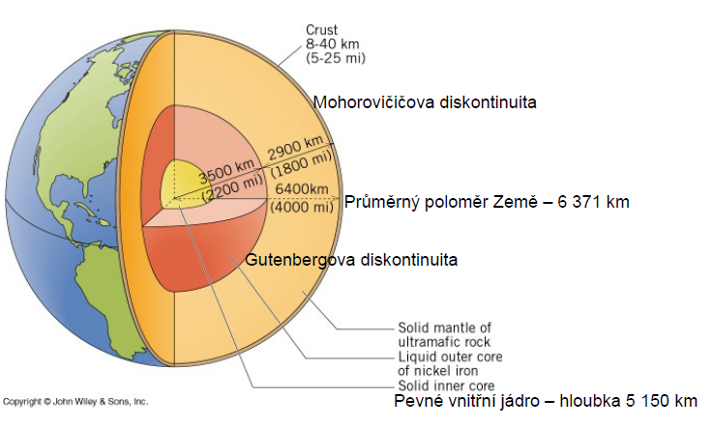

Slide 4
Typy zemské kůry
Kontinentální kůra
spodní vrstva – mafické minerály; větší hustota, tmavé minerály
svrchní vrstva – felsické minerály; menší hustota, světlé minerály
Spodní a svrchní vrstva kontinentální kůry odděleny Conradovou diskontinuitou
Felsická vrstva – složení podobné granitu = granitová vrstva; mafická vrstva – granulit (Ca živce a pyroxen).
Hustota kontinentální kůry ~ 2700 kg.m⁻³
Oceánská kůra
Složení kontinentální kůry: mafické horniny gabrového složení (hlubinný ekvivalent čediče) + 1 – 2 km mocný plášť sedimentů.
Hustota oceánské kůry ~ 3000 kg.m⁻³
Mocnost kůry
kontinentální ~35 km, min <30 km, max 70 km
oceánská ~ 7 km, rozpětí 5 – 10 km

Slide 5
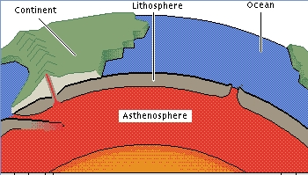
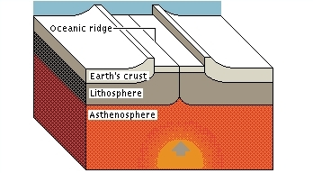
Litosféra = zemská kůra + svrchní část pláště
Mocnost: 60 – 150 km; nejmocnější pod kontinenty, nejslabší pod oceány.
Astenosféra = částečně natavené horniny pláště, hloubka 100 – 300 km, pokles rychlosti seismických vln, teplota 1400°C.
Litosférické desky – pohyb po plastické astenosféře.

Slide 6
Hlavní rysy reliéfu Země
Makrotvary zemského povrchu:……………..= kontinenty, …………………… = oceánské pánve.
….% zemského povrchu – pevnina (včetně kontinentálního šelfu …%), ….% zemského povrchu – oceány.
Kontinentální šelf ???
Stavební oblasti kontinentů
aktivní oblasti, tvorba pohoří (orogenní oblasti)
neaktivní oblasti, staré horniny (kratony)
Orogenetické procesy
vulkanizmus: rozsáhlé výlevy magmatu,
tektonická aktivita: rozlámání a zvrásnění kůry.

Slide 7
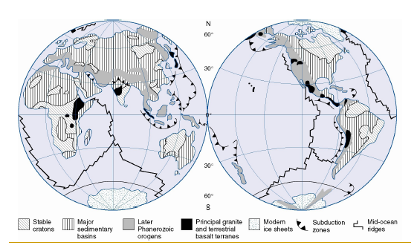
Pásemná pohoří alpsko-himalájského typu
Kontinentální okraje – pásemná pohoří alpsko-himalájského typu, stáří – kenozoikum až recent.
Cirkum-pacifické orogenní pásmo,
Eurasijsko-indonéské orogenní pásmo

Slide 8
Kratony
Stabilní oblasti:
a) kratony,
b) neaktivní pásemná pohoří (Kaledonské pohoří: paleozoikum (400 mil. let), Skandinávie, Skotsko, Apalačské pohoří: konec paleozoika (250 mil. let), Severní Amerika.
Kratony = jádra kontinentů, hluboce denudované vyvřelé a metamorfované horniny.
Typy kratonů:
štíty = chybí pokryv sedimentů,
tabule = sedimentárními pokryv paleozoického až kenozoického stáří.
Nejstarší horniny štítů – 2,5 až 3,5 mld. let.

Slide 9
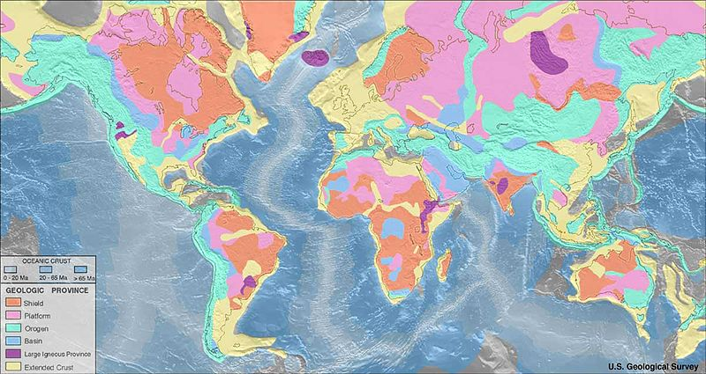
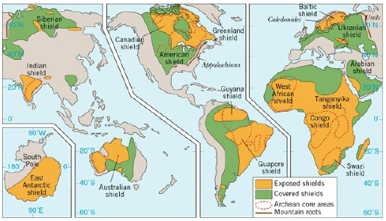

Slide 10
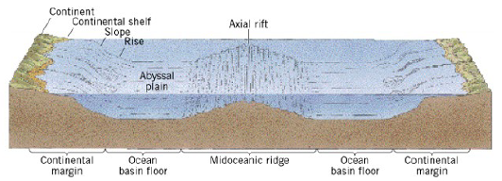
Reliéf oceánských pánví
Středooceánský hřbet = centrální elevace, kde vzniká nová oceánská kůra.
Rift = příkopová propadlina v osní části středooceánského hřbetu.
Oceánské pánve – hloubka ~ 5000 m.
Abysální rovina = ploché dno oceánských pánví.

Slide 11
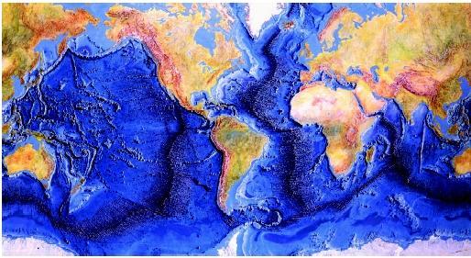
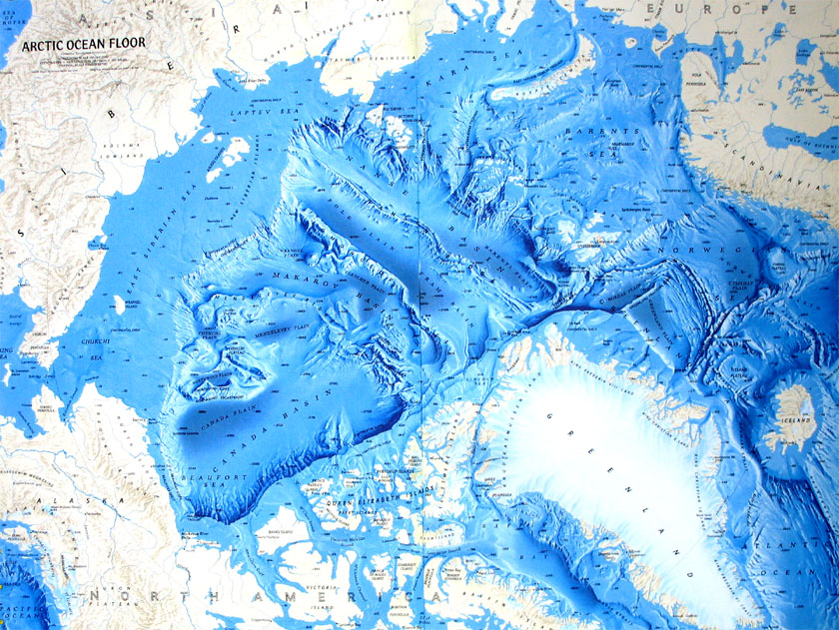
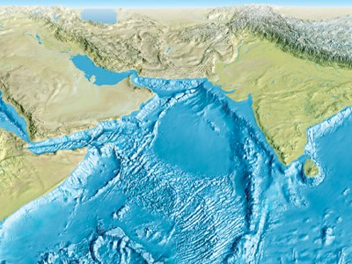

Slide 12
Kontinentální okraje
Kontinentální okraj = úzká zóna kde oceánská kůra přechází do kůry kontinentální.
Kontinentálním úpatí, kontinentální svah
Kontinentální šelf = mírně ukloněný, mořem zaplavený okraj kontinentu s hloubkou do 200 m.
Pasivní kontinentální okraj – posledních 50 mil. letech bez vulkanické a tektonické aktivity; oceánská i kontinentální kůra součástí jedné litosférické desky; akumulace terestrických sedimentů (delty řek, turbiditní proudy, podmořské kaňony, podmořské kužely)
Aktivní kontinentální okraj – lemovány hlubokomořským příkopem, subdukce.
Hloubka příkopů: 7000 – 10 000 m, max. 11 000 m.

Slide 13
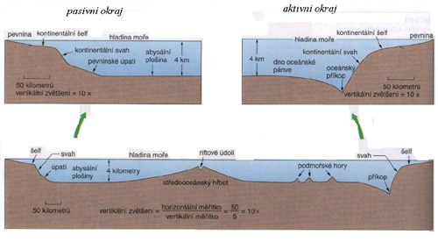

Slide 14
Desková tektonika
pochody při kterých dochází k deformaci hornin litosféry; intenzivní zejména na kolizních rozhraních litosférických desek.
2 základní typy: kompresní tektonika a extenzní tektonika

Slide 15
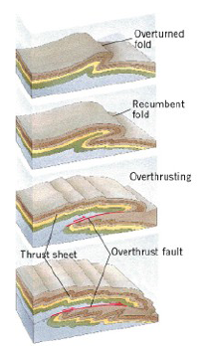
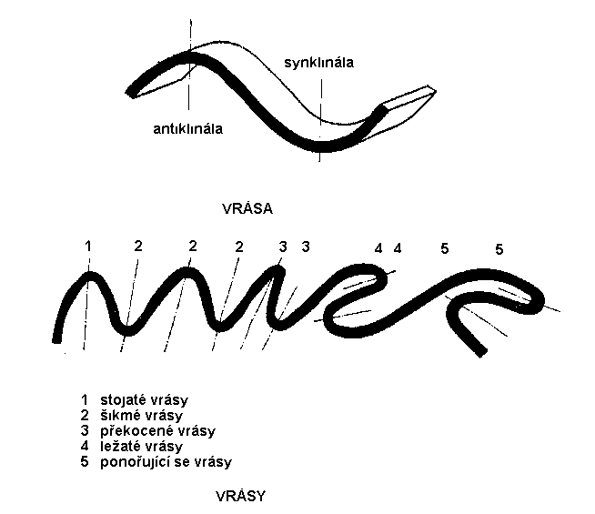
Kompresní tektonika
Typy vrásových struktur:
přímá
šikmá
překocená
ležatá
vrásový přesmyk

Slide 16
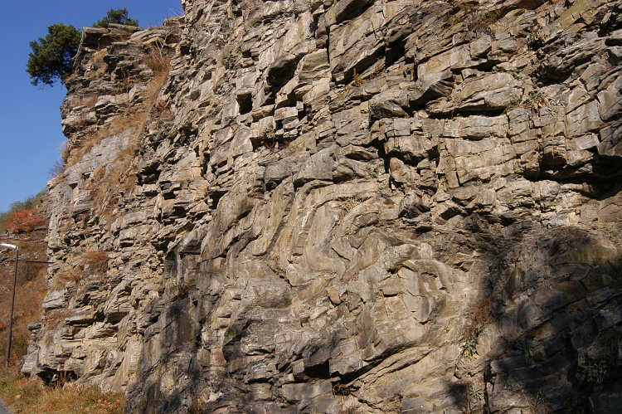
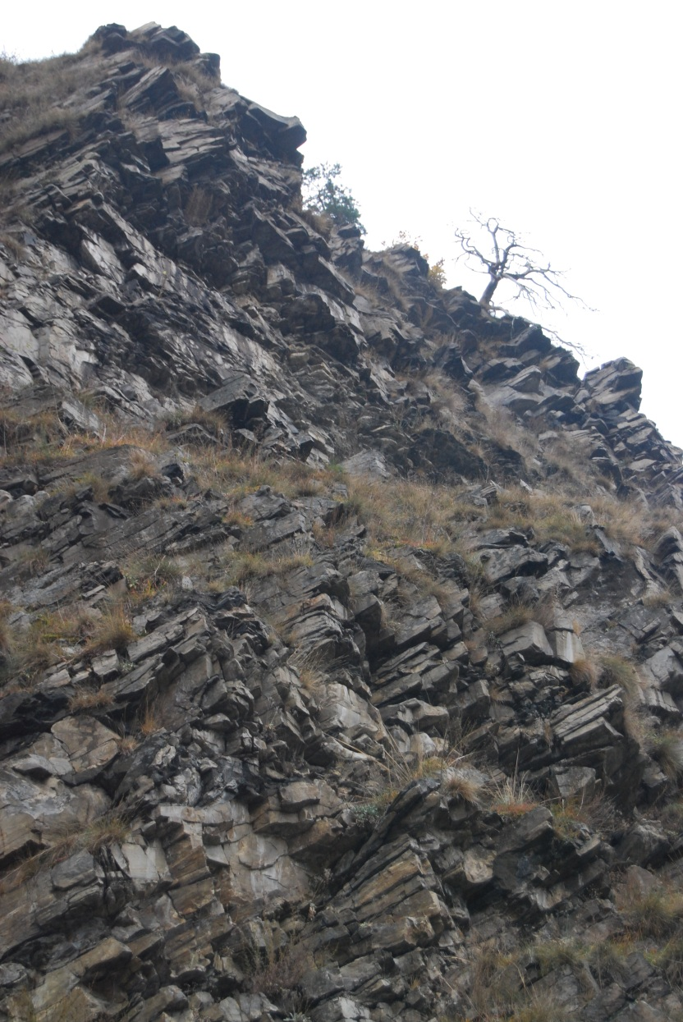
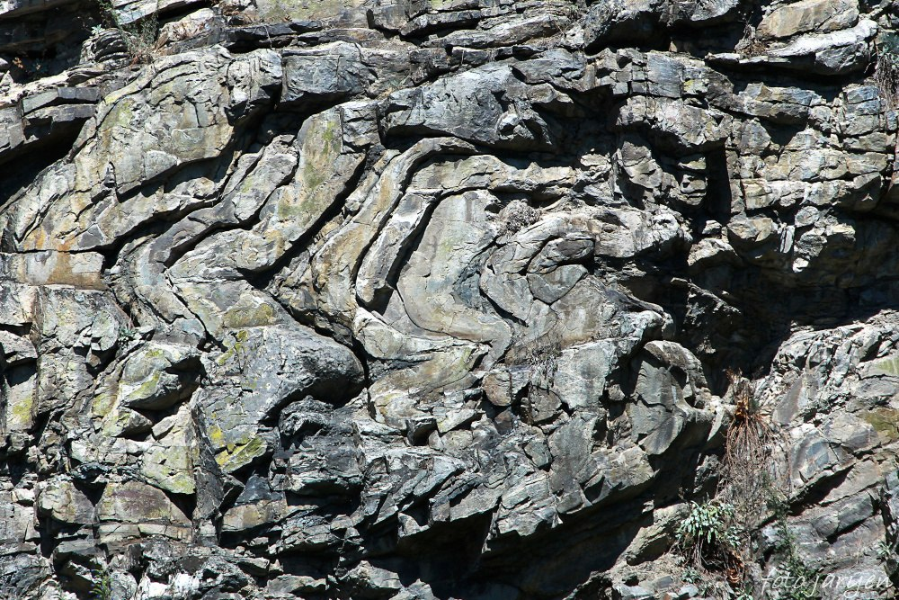
Hamerské vrásy

Slide 17
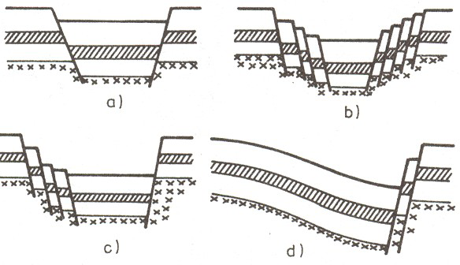
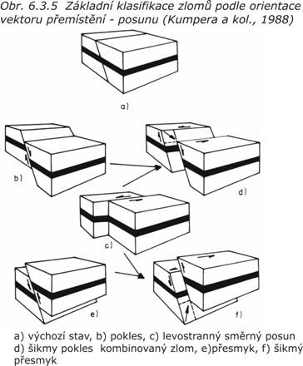
Extenzní tektonika
Křehké deformace zemské kůry → zlomy, poklesy bloků zemské kůry.
ZLOM = prvek geologické struktury, který představuje porušení spojitosti struktury a její rozdělení do vůči sobě se pohybujících dílčích celků – zlomových ker

Slide 18
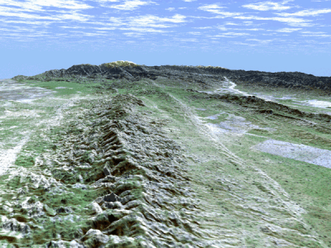
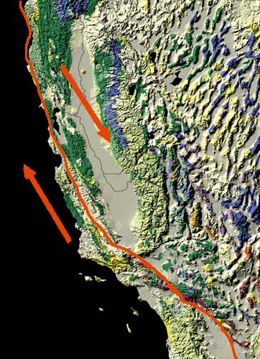
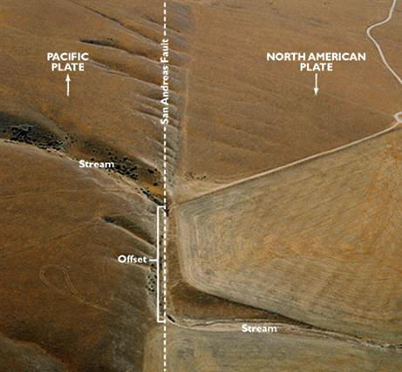
Zlom San Andreas

Slide 19
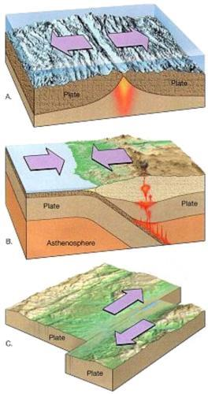
Pohyb a interakce litosférických desek
Typy deskových rozhraní:
divergentní rozhraní (tvorba oceánské kůry a oddalování desek – spreading),
konvergentní rozhraní (zánik oceánské kůry a přibližování desek – subdukce),
transformní rozhraní (horizontální posun desek).

Slide 21
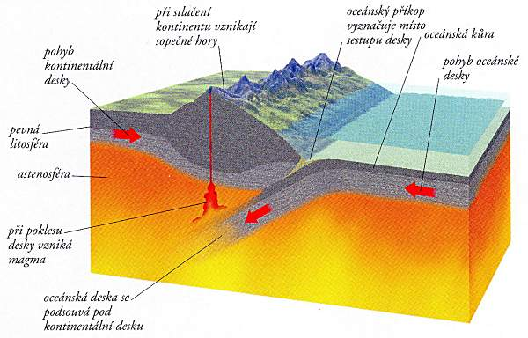

Slide 23
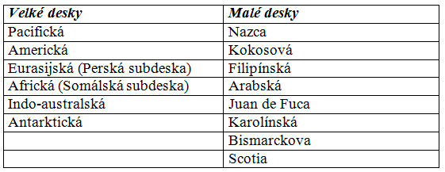
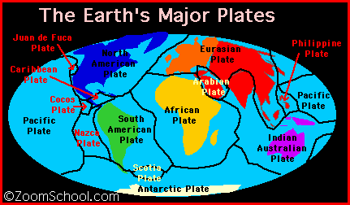
Globální systém litosférických desek

Slide 24
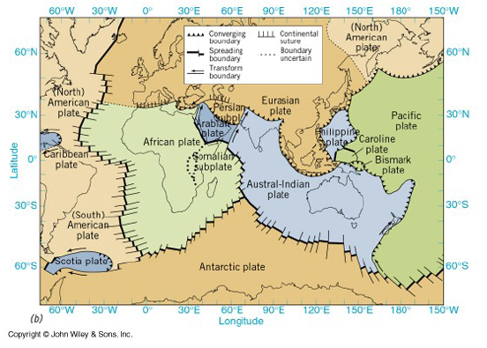
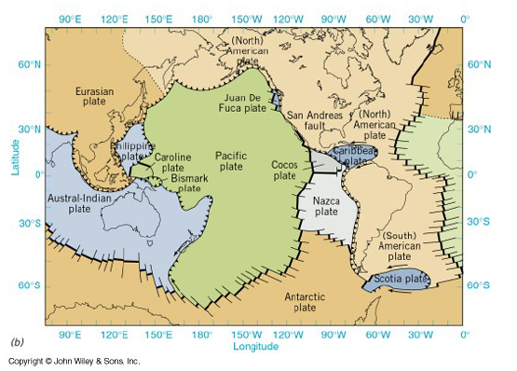
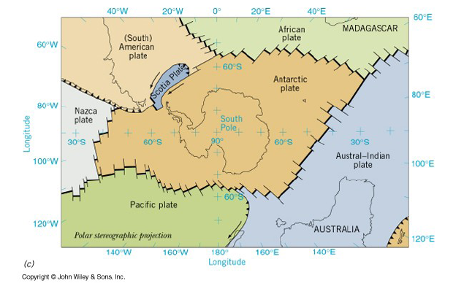

Slide 25
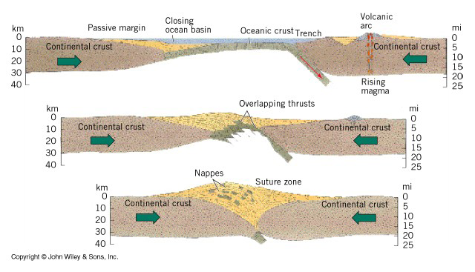
Orogeneze typu kontinet-kontinent
Kolize hmot se stejnou hustotou a velkou mocností → mocná kůra s malou hustotou nemůže subdukovat; aktivní případ kolize – Himaláje.
Kontinentální šev (sutura) – vznik po ukončení kolize spojením dvou desek (např. Ural)

Slide 26
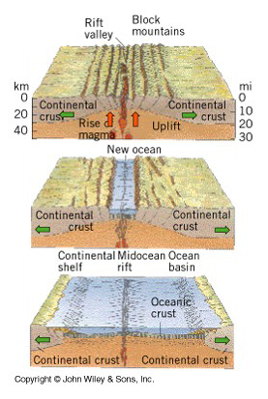
Riftogeneze a nová oceánská kůra
Riftogeneze = rozdělení původně souvislé oblasti kontinentální kůry, vznik nového oceánu a pasivních kontinentálních okrajů.
Transformní zlomy = porušují souvislý průběh středooceánských hřbetů, horizontální pohyb bloků oceánské kůry.

Slide 27
Historie kontinentů + Wilsonův cyklus
Průměrná rychlost pohybu litosférických desek: 5 – 10 cm/rok
Rozpad superkontinentu Pangea, který byl obklopen oceánem Panthalassa (perm, 250 mil. let BP)
Pangea → jižní polokoule – Gondwana (Jižní Amerika, Afrika, Antarktida, Austrálie, Nový Zéland a Madagaskar, Indie); severní polokoule – Laurasie (Severní Amerika, Eurasie).
Gondwana a Laurasie byly odděleny oceánem Tethys.
Posuny kontinentů ovlivnily přírodních podmínky (klima, půdy, vegetace).

Slide 28
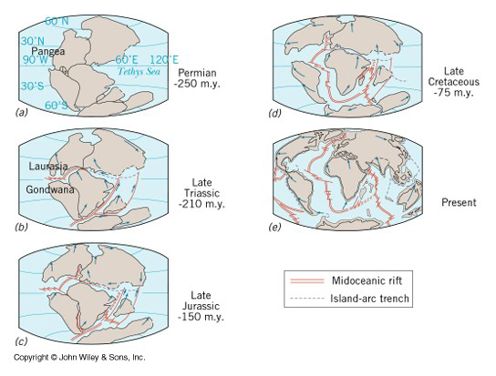

Slide 29
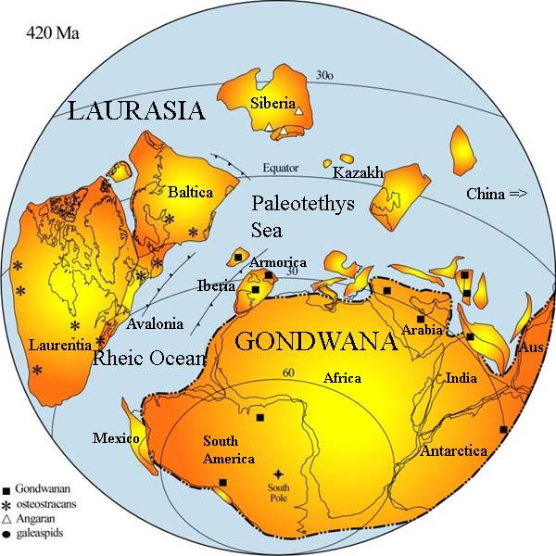
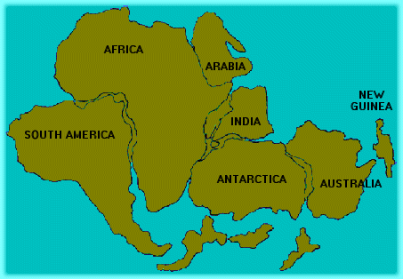
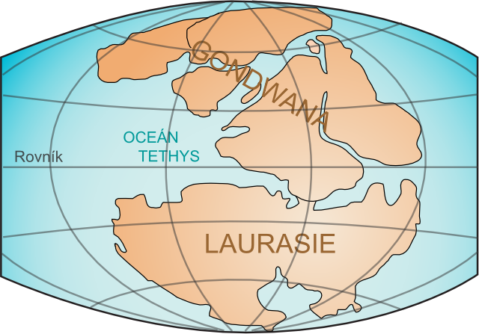
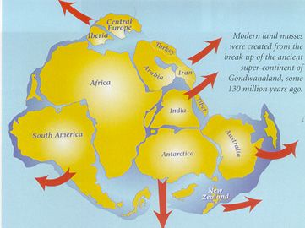

Slide 30
Za Wilsonův cyklus se považuje neustále otevírání nových a zavírání existujících oceánských oblastí způsobené pohybem litosferických desek.
Cyklus počíná vznikem riftové oblasti (tam kde je ztenčená zemská kůra a nebo kde je vystouplá svrchní část zemského pláště a dochází k výstupům magmatu) - dochází k otevírání oceánu.
V oblasti riftu vzniká nová zemská kůra a ta okolní je postupně od riftové oblasti odtlačována do stran - dochází k rozpínání oceánské oblasti.
Poté co oceán nabyde určité šířky a začne docházet k jeho stlačování a oceánská kůra se začne podsouvat pod kontinentální (subdukce) a rozsah oceánu se zmenšuje - dochází k zavírání oceánu.
Nakonec vše končí v subdukčních zónách - v kolizních oblastech, kde na sebe naráží dvě litosferické desky a jedna se podsouvá pod druhou, což je doprovázeno vznikem pásemných pohoří - dochází k úplnému uzavření oceánu a vyvrásnění pohoří, které je následně erodováno a dochází k zarovnávání povrchu účinky vnějších geologických činitelů.

Slide 31
